Slide 1
Introducción a la Bioinformática
LCG · UNAM · 2026
UNIDAD 2 · SESIÓN 3
Conectar:
el shell, el acceso remoto y la transferencia de archivos
$ ssh estudiante@servidor
$ hostname
Aula invertida · Taller práctico de 2 horas
Notes:
APERTURA. La lectura fue previa. Hoy casi todo se ejecuta en vivo sobre el servidor. Confirmar preflight: pacientes.md, pacientes-metadatos.md y protocolo.md localizados; terminal/cliente disponible; una duda anotada.

Slide 2
¿Qué queremos lograr en S3?
Del archivo local al trabajo remoto, sin perder control ni reproducibilidad.
1
2
3
4
5
Conectar
Ubicarte
Transferir
Verificar
Documentar
SSH → reconocer el entorno → mover datos + metadatos → comparar SHA-256 → dejar evidencia en protocolo.md
💬 ¿En cuál de estos pasos sería más fácil cometer un error sin darte cuenta?
Notes:
OBJETIVO. Presentar el flujo como historia de la sesión, no como lista de resultados. Recuperar dudas de la lectura.

Slide 3
Ruta de las 2 horas
Poca exposición, mucha ejecución y diagnóstico.
0–10 min
10–35 min
35–55 min
55–95 min
95–120 min
1
2
3
4
5
Repaso
P1–P2
P3
P4–P5
Cierre
Unix · SSH
entrar/salir
comandos/ayuda
transferir/verificar
protocolo/semáforo
IA: revisión crítica después del taller.
Notes:
CONTROL DE TIEMPO. Mantener margen para problemas reales de conexión. Si hay incidentes, convertirlos en diagnóstico documentado.

Slide 4
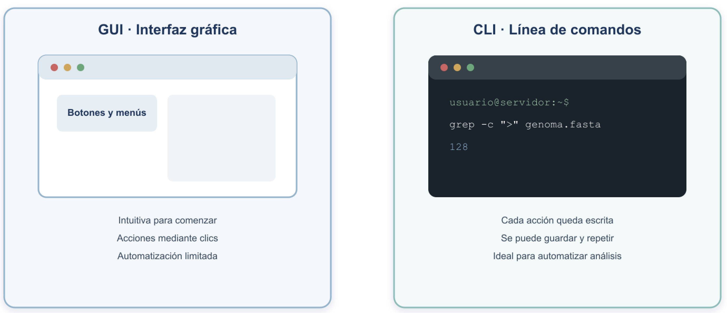
GUI vs. CLI
Dos formas de hablar con una computadora.
GUI · interfaz gráfica
CLI · línea de comandos
clics, menús, ventanas
acciones explícitas que puedes guardar
💬 ¿Usar comandos garantiza que el análisis sea correcto?
Notes:
RESPUESTA: no. La CLI favorece reproducibilidad porque deja instrucciones explícitas; aún hay que verificar datos, entorno y resultados.

Slide 5
Filosofía Unix
Una herramienta pequeña para cada tarea; después se combinan.
grep
→
cut
→
sort
→
uniq -c
buscar
extraer
ordenar
contar
No necesitas dominar todas las herramientas hoy.
Necesitas entender la lógica de construir un análisis paso a paso.
💬 ¿Qué ventaja tiene combinar herramientas pequeñas?
Notes:
No enseñar pipes todavía. Buscar modularidad, reutilización, claridad y combinación.

Slide 6
Terminal ≠ shell
La ventana y el intérprete no son la misma cosa.
$ ls -lh
$ grep "gene" archivo.gff
$ sort datos.tsv
$ history
SHELL
Interpreta lo que escribes
y pide al sistema que lo ejecute.
TERMINAL
💬 Al conectarte por SSH, ¿qué parte sigue estando en tu computadora y cuál trabaja en el servidor?
Notes:
Terminal sigue local; el shell que responde tras SSH está en el servidor. Bash/zsh solo si surge.

Slide 7
Anatomía de un comando
Léelo como una oración.
ls -l pacientes.md
comando
opción
argumento
qué herramienta
cómo se comporta
sobre qué actúa
💬 Si quieres actuar sobre otro archivo, ¿qué parte cambiarías?
Notes:
Respuesta: argumento. Pedir identificar las tres partes.

Slide 8
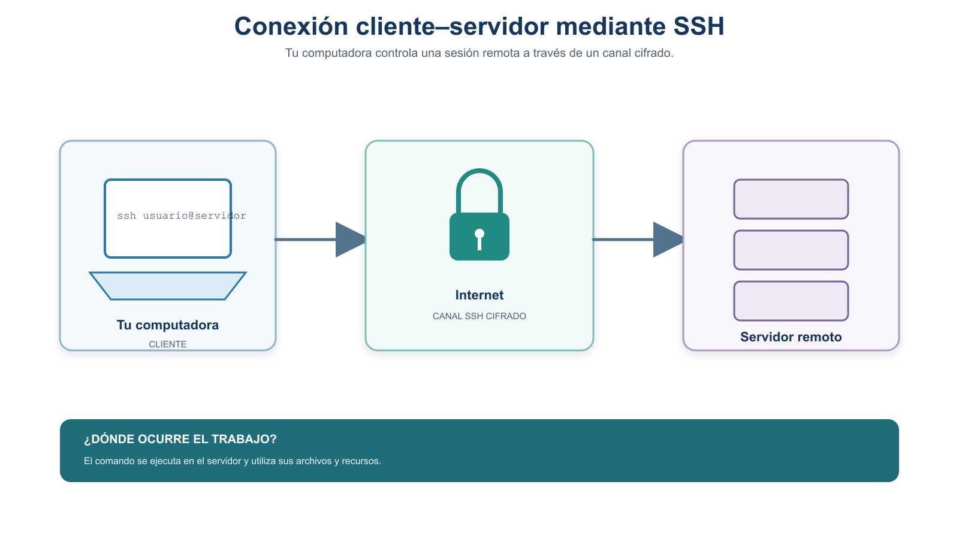
Cliente, servidor y protocolo
Una conversación necesita dos extremos y reglas comunes.
💬 ¿SSH y SFTP sirven para lo mismo?
Notes:
SSH: terminal remota. SFTP: transferencia segura sobre SSH. HTTPS solo como ejemplo conocido.

Slide 9
SSH: tu teclado aquí, el comando allá
La conexión crea un canal cifrado hacia el servidor.
$ ssh usuario@servidor
canal cifrado
TU COMPUTADORA
SERVIDOR
💬 Después de conectarte, ¿dónde se ejecuta `hostname`?
Notes:
Respuesta: servidor. La contraseña no muestra caracteres al teclear: normal.

Slide 10
Primera conexión: verifica la huella
La huella responde: “¿éste es realmente el servidor que espero?”
ED25519 key fingerprint is SHA256: ...
✓
Coincide
!
No coincide
acepta y continúa
detente y consulta
💬 ¿Aceptar la huella sustituye la contraseña?
Notes:
No. Huella = identidad del servidor; contraseña = autenticación del usuario.

Slide 11
LOCAL ≠ REMOTO ≠ SFTP
Antes de ejecutar: identifica el contexto.
LOCAL
REMOTO
SFTP
tu computadora
servidor
transferencia
hostname
hostname · whoami · pwd
sftp> · lpwd · pwd
archivos locales
procesos remotos
dos lados a la vez
💬 Si dudas de dónde estás, ¿qué comandos te ayudan a orientarte?
Notes:
hostname, whoami, pwd. Repetir durante toda la sesión.

Slide 12
🧪 PRÁCTICA 1
Entrar, reconocer el entorno y salir
Primera conexión acompañada · 10–15 min
[LOCAL] ssh usuario@servidor
[REMOTO] hostname
whoami
pwd
exit
Mientras ejecutas, pregúntate:
¿En qué máquina estoy?
¿Con qué cuenta?
¿En qué carpeta inicié?
¿Qué cambió al salir?
💬 ¿Qué cambió en el prompt al entrar y al salir?
Notes:
P1. Confirmar huella oficial antes de aceptar. No avanzar hasta distinguir local/remoto.

Slide 13
🧪 PRÁCTICA 2
Entrar, salir y volver a entrar
La autonomía se construye quitando poco a poco el apoyo.
conectarse → hostname → whoami → pwd → exit
Ronda 1
Ronda 2
Ronda 3
con el docente
con tus notas
sin pasos visibles
💬 ¿Qué ya puedes hacer sin mirar y qué todavía necesitas consultar?
Notes:
P2 ~10 min. Tercera ronda evidencia autonomía inicial. Usar errores para diagnosticar.

Slide 14
🧪 PRÁCTICA 3
Reconocer archivos y aprender a pedir ayuda
No memorices todo: aprende a orientarte.
pwd
¿dónde estoy?
$ pwd
$ ls
$ ls -l
$ man ls
$ ls -lh
$ history
ls
¿qué hay aquí?
man
¿cómo consulto ayuda?
history
¿qué ejecuté?
💬 Si no recuerdas `-h`, ¿qué harías antes de preguntar al profesor o a una IA?
Notes:
P3. Respuesta: man ls. Añadir Tab y flecha ↑. history no sustituye protocolo.

Slide 15
Dos teclas que te ahorrarán muchos problemas
Pequeños hábitos, gran diferencia.
Tab
Ctrl-C
autocompleta
nombres y comandos
detiene
un proceso
Prueba: `sleep 30` → Ctrl-C
💬 ¿Cuándo preferirías detener un proceso antes de que termine?
Notes:
Micropráctica. Ctrl-C no cierra sesión; exit sí.

Slide 16
SFTP: dos lados en una misma transferencia
Piensa como FileZilla: izquierda local, derecha remoto.
LOCAL
REMOTO
▤ pacientes.md
▤ archivo1
▤ pacientes-metadatos.md
▤ archivo2
▤ protocolo.md
put archivo
💬 Dentro de `sftp>`, ¿qué diferencia hay entre `lpwd` y `pwd`?
Notes:
lpwd local; pwd remoto. En S3 no formalizar navegación aún.

Slide 17
🧪 PRÁCTICA 4
Transferir datos + metadatos
Mover el archivo es solo la mitad: después hay que confirmar.
IDENTIFICA
TRANSFIERE
CONFIRMA
pacientes.md
+
metadatos
SFTP / FileZilla
SSH + ls -lh
→
→
Después: salir, volver a entrar y comprobar que siguen ahí.
💬 ¿Por qué no deberíamos transferir `pacientes.md` sin sus metadatos?
Notes:
P4 ~25 min. Si se pierde: preguntar local/remoto/SFTP. Confirmar ambos con ls -lh.

Slide 18
Checksum: ¿llegó intacto?
El nombre puede coincidir. La huella compara el contenido.
pacientes.md
pacientes.md
8f3a…c21
=
8f3a…c21
SHA-256
8f3a…c21
SHA-256
8f3a…c21
misma huella → mismo contenido
💬 ¿Nombre y tamaño iguales son suficientes para afirmar que dos archivos son idénticos?
Notes:
No. Aplicación de S2. Todos usarán SHA-256.

Slide 19
🧪 PRÁCTICA 5
Calcular SHA-256 según tu sistema
El objetivo es comparar la cadena, no memorizar tres comandos.
macOS
Linux / WSL / Git Bash
PowerShell
shasum -a 256
pacientes.md
sha256sum
pacientes.md
Get-FileHash
.\pacientes.md
-Algorithm SHA256
COMPARAR HASH
💬 Si NO coinciden, ¿qué haces antes de analizar?
Notes:
No usar archivo; retransmitir y verificar. Servidor Linux: sha256sum.

Slide 20
📝 CIERRE
`protocolo.md`: deja una historia reproducible
Documenta lo que realmente ocurrió.
protocolo.md
Escribe:
Objetivo
LOCAL / REMOTO / SFTP
comandos exactos + propósito
checksums + evidencia
Entorno
Procedimiento
Nunca escribas:
Verificación
contraseñas · llaves privadas · tokens
credenciales o datos sensibles
Problemas y solución
💬 ¿Qué evidencia sostiene la frase “los archivos llegaron intactos”?
Notes:
Actualizar protocolo y transferirlo como tercer archivo. No sobrescribir sin consultar.

Slide 21
Tres piezas, un proyecto reproducible
Dato + significado + procedimiento.
pacientes.md
pacientes-
metadatos.md
protocolo.md
DATOS
CONTEXTO
PROCEDIMIENTO
Si falta una pieza, alguien más tendrá que adivinar.
💬 ¿Cuál de las tres podría faltar sin afectar la reproducibilidad?
Notes:
Respuesta: ninguna. Conectar U1 y U2.

Slide 22
Cuando algo falla: lee el error
Diagnosticar es mejor que repetir al azar.
“No veo la contraseña al escribir”
→ Es normal en SSH.
Permission denied
→ Revisa usuario / credencial.
“No sé dónde estoy”
→ hostname · whoami · pwd
sftp>
→ Estás en SFTP, no en el shell.
No such file…
→ Revisa contexto + nombre.
checksums distintos
→ No uses el archivo. Retransfiere.
💬 ¿Qué registrarías en el protocolo además de “no funcionó”?
Notes:
Mensaje exacto, contexto, diagnóstico y solución. Huella distinta: no aceptar.

Slide 23
IA después del taller
Úsala como revisora crítica, no como operadora.
Puede ayudarte a:
🔎
No debe recibir:
✓ detectar pasos ambiguos
✗ credenciales
✓ señalar información faltante
✗ huellas/IP sensibles
✓ cuestionar evidencia
✗ datos privados
💬 ¿Qué reemplazarías por marcadores antes de compartir tu protocolo con una IA?
Notes:
Actividad posterior. Registrar decisiones en bitacora-ia.md.

Slide 24
Quédate con esto
Cinco ideas que deben sobrevivir a los detalles.
LOCAL ≠ REMOTO ≠ SFTP
Antes de ejecutar, sabe dónde estás.
Un comando escrito se puede repetir.
Eso favorece la reproducibilidad.
El dato viaja con sus metadatos.
Sin contexto, pierde significado.
Que el archivo exista no basta.
Comprueba su integridad.
Documenta lo que realmente hiciste.
Nunca documentes credenciales.
Notes:
CIERRE COGNITIVO. Cada estudiante elige una frase y la explica con un ejemplo de lo que hizo. Después semáforo de salida.

